Slide 1
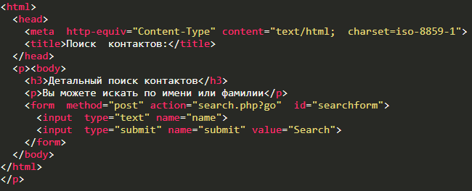
Поиск по сайту
if(preg_match("/^[ a-zA-Z]+/", $_POST['name'])){
$name=$_POST['name'];
$sql="SELECT * FROM Contacts WHERE FirstName LIKE '%".$name . "%' OR LastName LIKE '%" . $name ."%'";

Slide 2
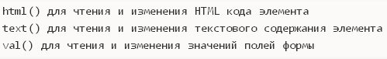
Доступ к элементам контента
$("div#sp").html(“<p>Привет</p>");
$("p").text();
$("p").text("Привет!");

Slide 3
Технология AJAX
AJAX, Ajax (от англ. Asynchronous Javascript and XML — «асинхронный JavaScript и XML») — подход к построению интерактивных пользовательских интерфейсов веб-приложений, заключающийся в «фоновом» обмене данными браузера с веб-сервером. В результате, при обновлении данных веб-страница не перезагружается полностью, и веб-приложения становятся быстрее и удобнее.

Slide 4
Функция JQuery.ajax
Функция осуществляет запрос к серверу без перезагрузки страницы.
jQuery.ajax(url,[settings])
url — адрес запроса.
settings — в этом параметре можно задать настройки для данного запроса. Задается с помощью объекта в формате {имя:значение, имя:значение...}.
Ни одна из настроек не является обязательной.

Slide 5
Пример использования JQuery.ajax()
Сделаем POST-запрос на сервер, указав при этом два параметра и оповестим пользователя о удачно завершенном запросе:
$.ajax({
type: "POST",
url: "some.php",
data: "name=John&location=Boston",
success: function(msg){
alert( "Прибыли данные: " + msg );
}
});

